Slide 1
Smittevernkurs
i regi av flyktning- og innvandrertjenesten
2020-2021
An Vianna Duong

Slide 2
Innhold
Hva er smittevern?
Hva er tiltak?
Smitteverntiltak hele året
Smittekjeden
Hvorfor er smittevern viktig?
Hva er Covid-19 (korona)?
  Symptomer
  Forebygging
  Behandling
  Karantene
  Isolasjon
  Smittesporing
  Nærkontakt
  Risikogruppe
  Personvern/taushetsplikt
  Koronatelefon
  Smitteverntiltak
    Håndvask
    Hånddesinfeksjon
    Hostehygiene
    Munnbind
Refleksjon

Slide 3
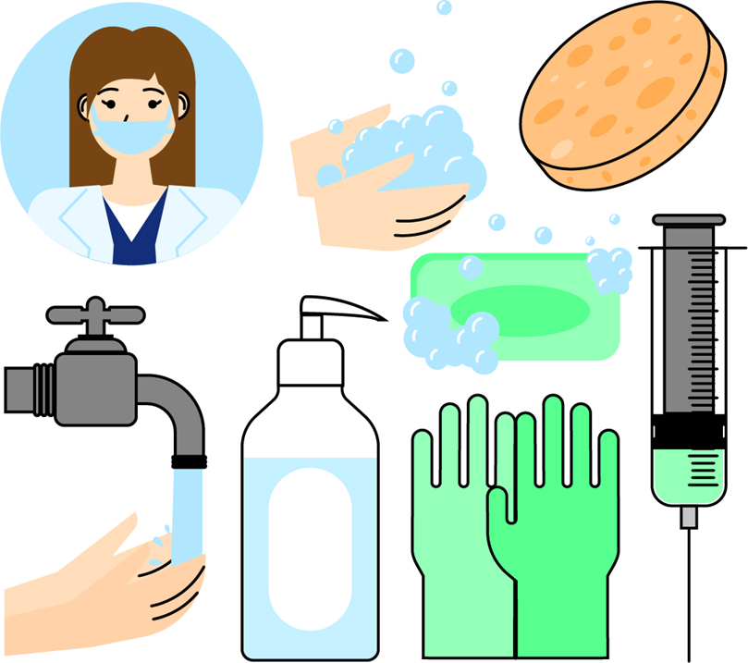
Hva er smittevern?
Smittevern er alle tiltak som er med på å hindre at infeksjoner oppstår og spres i en befolkning.

Slide 4
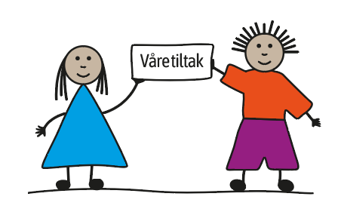
Hva er tiltak?
- er noe regjeringen beslutter å gjøre på en bestemt måte
- en behandling som løser en bestemt situasjon
- en handlingsplan

Slide 5
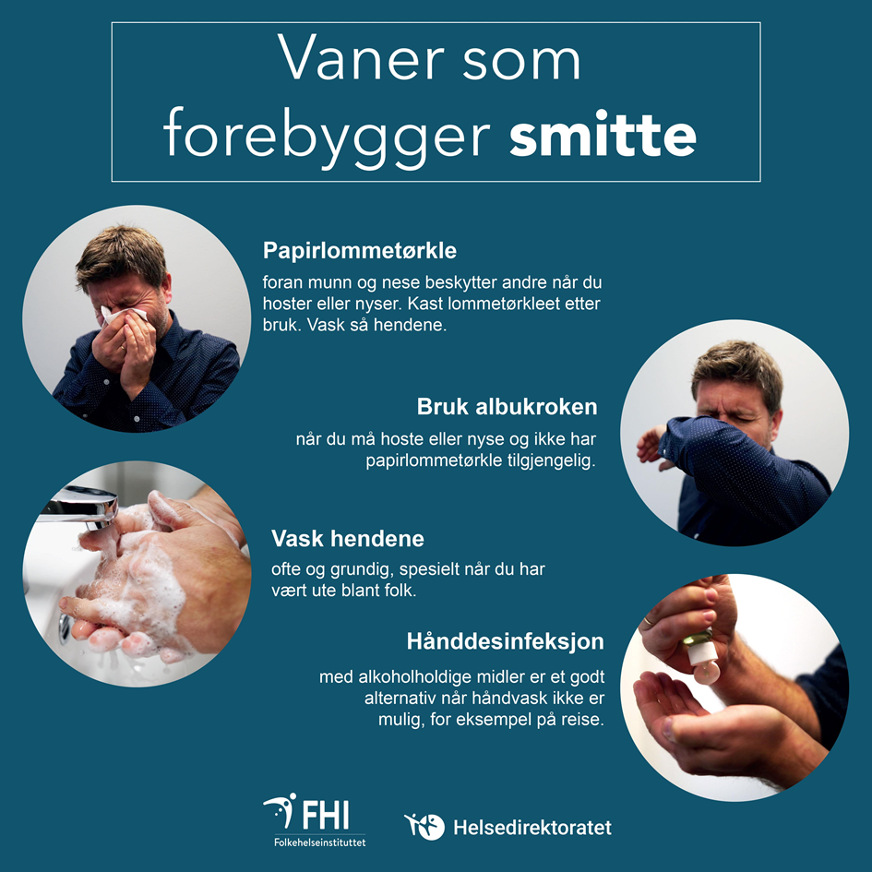
Smitteverntiltak hele året

Slide 6
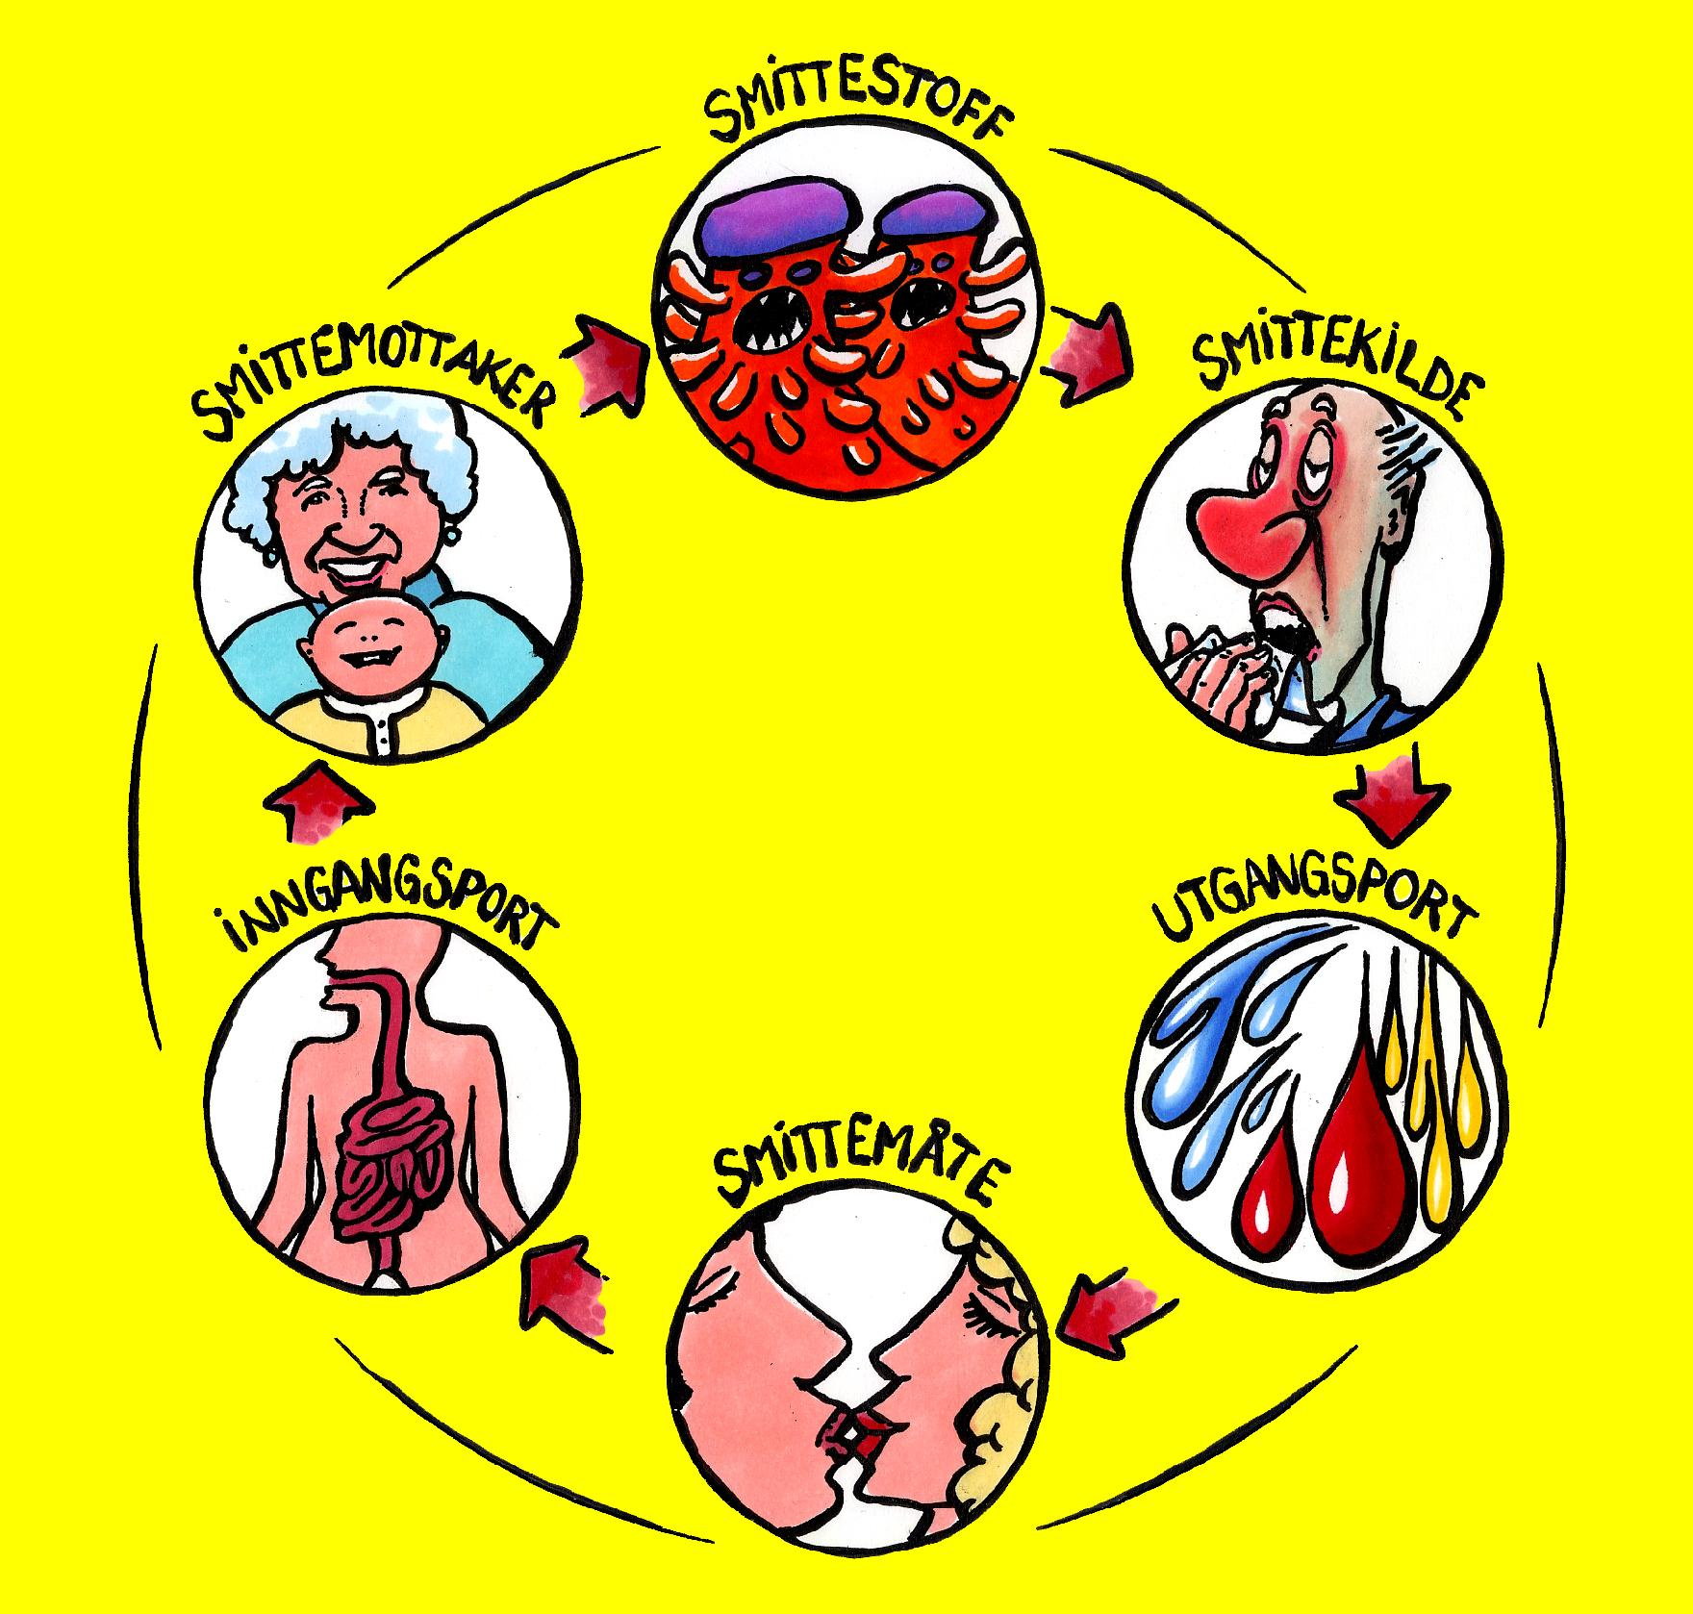
Smittekjeden
Smittekjeden er en beskrivelse av hvordan smitte overføres. Å hindre smitte vil si å bryte smittekjeden. Overføring av smitte kan skje på mange måter, men det må finnes et smittestoff, en smittekilde, en smittevei og en smittemottaker.
Smittestoff: bakterier, virus (mikroorganismer, sopp)
Smittekilde: mennesker, dyr, insekter, mat, drikke og materiale som har vært i kontakt med smittestoffer.
Smitteutgang: væske fra øyne, nese, svelg og lunger, avføring, urin, sæd, blod, åpne sår og byller
Smittemåte:
direkte - kyss, klem, håndtrykk eller samleie
indirekte - dørhåndtak, heisknapp, handlevogn, kaffetrakter m.m.
Smitteinngang: munn, sår og rifter
Smittemottaker: mennesker (og dyr)
Den usynlige utfordringen I – Håndhygiene:
https://www.youtube.com/watch?v=TkjnUWvF4M4

Slide 7
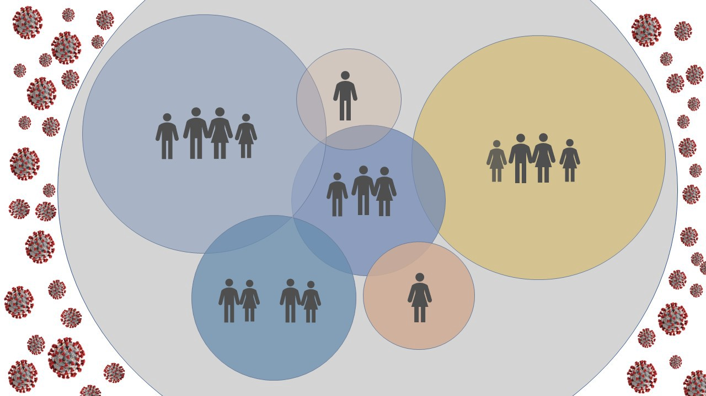
Hvorfor er smittevern viktig?
Forebygge smitte
Forebygge sykdom
Forebygge unødig dødsfall
Hvordan bryte smittekjeden?
Vask hender ofte
Ikke drikke av samme kopp
eller flaske som andre
Ha god hygiene når du håndterer
og lager mat
Bruk beskyttelse ved samleie
Ha god hostehygiene
Rengjør hjem og arbeidsstasjon jevnlig
Ha god personlig hygiene
Den usynlige utfordringen II – Hansker erstatter ikke håndhygiene:
https://www.youtube.com/watch?v=XywY2QSGMDY&t=1s

Slide 8
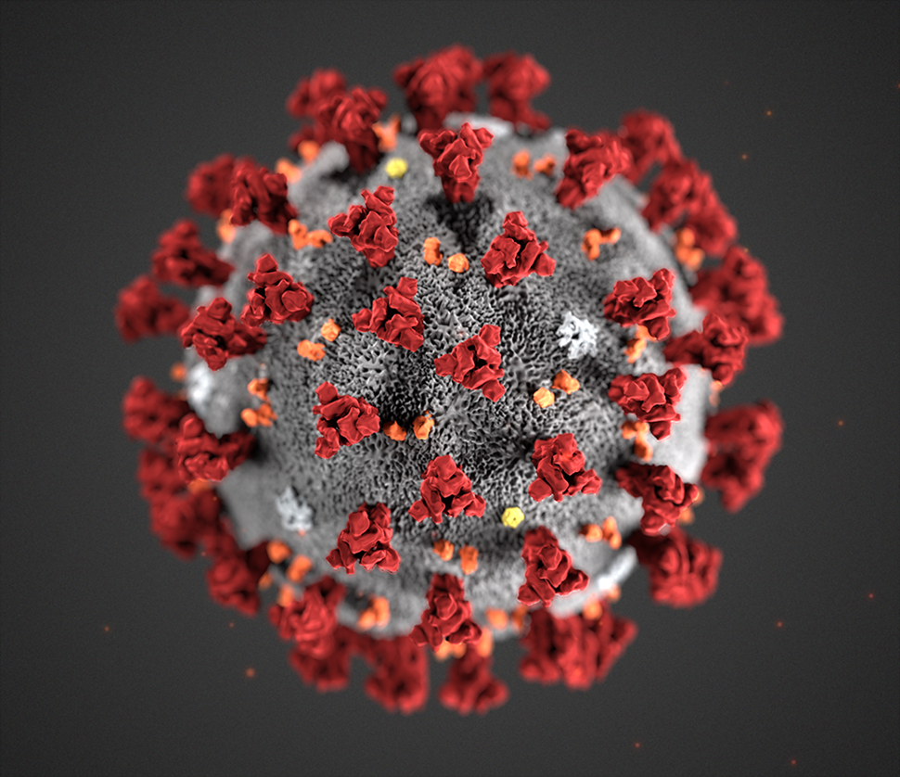
Hva er Covid-19 (korona)?
Covid-19 er en sykdom som forårsaker mild forkjølelse i alle aldersgrupper. De fleste som blir smittet, utvikler mild til moderat sykdom og blir friske uten å måtte på sykehus. I noen tilfeller kan viruset føre til lungebetennelse og død. Særlig de som er eldre eller syke fra før, kan bli svært syke. Derfor er det viktig at alle bidrar til å bremse spredningen av smitte i samfunnet.
Dersom du har blitt smittet kan det ta 0 til 14 dager før du får symptomer. Vanligvis tar det 5 til 6 dager. Man er mest smittsom for andre mens man har symptomer. Feber, hoste og tung pust er de vanligste symptomene.
Viruset smitter via:
dråpesmitte, altså at man utsettes for små dråper fra hosting, nysing eller spytting
luftsmitte, spredning av små virusholdige dråper/partikler som svever i luften (dråpesmitte gjennom luften)
kontaktsmitte, fysisk kontakt, direkte (person til person) eller indirekte (person til person via for eksempel dørhåndtak)

Slide 9
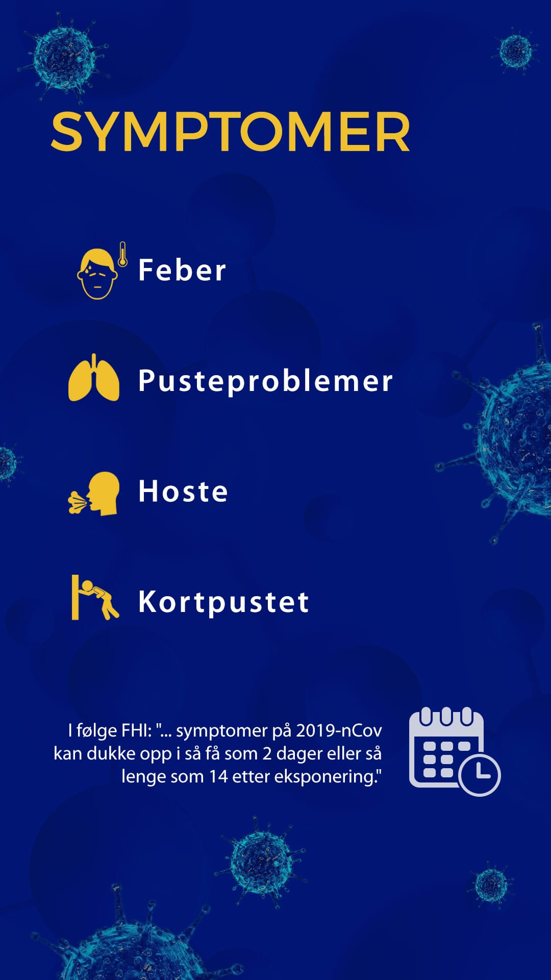
Symptomer på Covid-19
Covid-19 rammer forskjellige folk på forskjellige måter. De fleste som blir smittet, utvikler mild til moderat sykdom og blir friske uten å måtte på sykehus.
Vanlige symptomer:
feber
tørrhoste
tretthet
Mindre vanlige symptomer:
verk og smerter i kroppen
sår hals
diaré
øyekatarr
hodepine
tap av smaks- eller luktesans
utslett på huden eller misfarging av fingre eller tær
Alvorlige symptomer:
pustevansker eller andpustenhet
brystsmerter eller trykk i brystet
tap av tale- eller bevegelsesevne
Oppsøk lege med en gang hvis du har alvorlige symptomer. Ring alltid før du besøker legekontoret eller andre helsetjenester.
Personer som har milde symptomer, men som ellers er friske, bør holde seg hjemme.
I gjennomsnitt tar det 5–6 dager fra en person blir smittet av viruset, til vedkommende utvikler symptomer. Det kan imidlertid ta opptil 14 dager.

Slide 10

Forebygging
Slik bidrar du til å forhindre spredning av covid-19:
Vask hendene ofte. Bruk såpe og vann eller alkoholbasert hånddesinfeksjonsmiddel.
Hold god avstand til folk som hoster eller nyser.
Bruk maske når det ikke er mulig med fysisk distansering.
Unngå å ta deg i øyne, nese eller munn.
Dekk nese og munn med en ansiktsserviett eller bruk albukroken når du hoster eller nyser.
Hold deg hjemme hvis du føler deg syk.
Kontakt lege hvis du har feber, hoste og pustevansker.
Ring på forhånd hvis du skal til legen, slik at du raskt kan henvises til riktig avdeling. Dette bidrar både til å beskytte deg og forhindre spredning av virus og andre typer smitte.
HOLD DEG HJEMME.
REDD LIV.
Bidra til å stoppe koronaviruset
1
HOLD DEG hjemme så mye som mulig
2
HOLD trygg avstand
3
VASK hendene ofte
4
DEKK TIL munnen når du hoster
5
ER DU SYK? Ring først

Slide 11
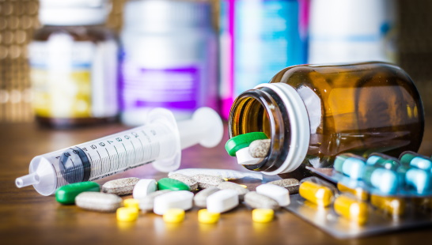
Behandling
Hvis du føler deg syk, bør du hvile, drikke mye væske og spise næringsrik mat. Hold deg i et annet rom enn resten av familien, og bruk et eget bad hvis du har muligheten til det. Rengjør og desinfiser flater som berøres ofte.
Alle bør prøve å opprettholde en sunn livsstil hjemme. Spis sunt, få nok søvn, hold deg aktiv, og bruk telefonen eller internett til å holde kontakten med folk du er glad i. Barn trenger ekstra omsorg og oppmerksomhet fra voksne i vanskelige tider. Oppretthold faste rutiner og tidsplaner i størst mulig grad.
I krisetider er det vanlig å føle seg trist, stresset eller forvirret. Det kan hjelpe å snakke med mennesker du stoler på, som venner og familie. Hvis du føler deg overveldet, kan du snakke med en helsearbeider eller rådgiver.
Hvis du har milde symptomer, men ellers er frisk, bør du isolere deg fra andre og kontakte legekontoret eller en covid-19-telefontjeneste for å få råd.
Oppsøk lege hvis du har feber, hoste og pustevansker. Ring på forhånd.

Slide 12
Karantene: Karantene gjelder når du bor sammen med noen som har fått påvist koronaviruset eller har vært i nær kontakt med noen som er smittet. Med andre ord: at du har vært i en situasjon der smitte kan ha skjedd. Da skal du være hjemme. Du skal IKKE bryte karantenen.
Isolasjon: For å redusere smittefaren blir personer som har testet positivt for koronavirus nødt til å være i isolasjon en periode. For de fleste vil dette bety at de er isolert i sitt eget hjem. Hvis du har fått beskjed om å være i isolasjon MÅ du følge dette. Det er et pålegg, ikke bare et råd. Brudd på pålagt isolasjon kan medføre straff.
Smittesporing: Kontaktsporing eller smitteoppsporing. Prosessen med å finne, informere og eventuelt følge opp eller teste nærkontakter.
Nærkontakt: man har hatt kontakt med en person som er bekreftet smittet med covid-19 mindre enn 48 timer før den smittede fikk de første symptomene OG kontakten har vært under to meters avstand i mer enn 15 minutter ELLER direkte fysisk kontakt
Risikogruppe:
Personer over 65 år.
Voksne personer med underliggende, kronisk sykdom som: hjerte-karsykdom, diabetes, kronisk lungesykdom, kreft og høyt blodtrykk.
Personer med astma eller som røyker har mulig også en høyere risiko.
Personvern/taushetsplikt: Arbeidsgiver skal i utgangspunktet ikke videreformidle informasjon om at arbeidstakere er smittet eller i karantene. Det kan være brudd på personvernreglene. Informasjon om sykdom skal i utgangspunktet heller ikke gis til ansatte og kollegaer.

Slide 13
Nasjonal koronatelefon:
Har du spørsmål om korona?
Hvis du ikke finner svar på fhi.no,
ring informasjonstelefon for publikum: 815 55 015
Telefonen er åpen hverdager kl. 08-15.30.
Koronatesttelefon i Lørenskog:
Ring 67 49 50 27 for å bestille time.
Telefonen er bemannet fra kl. 08.30-15.00 mandag til fredag,
og kl. 10.00-14.00 i helger.
Digital timebestilling av koronatest:
https://helseboka.app/helseboka/booking/staff/107051

Slide 14
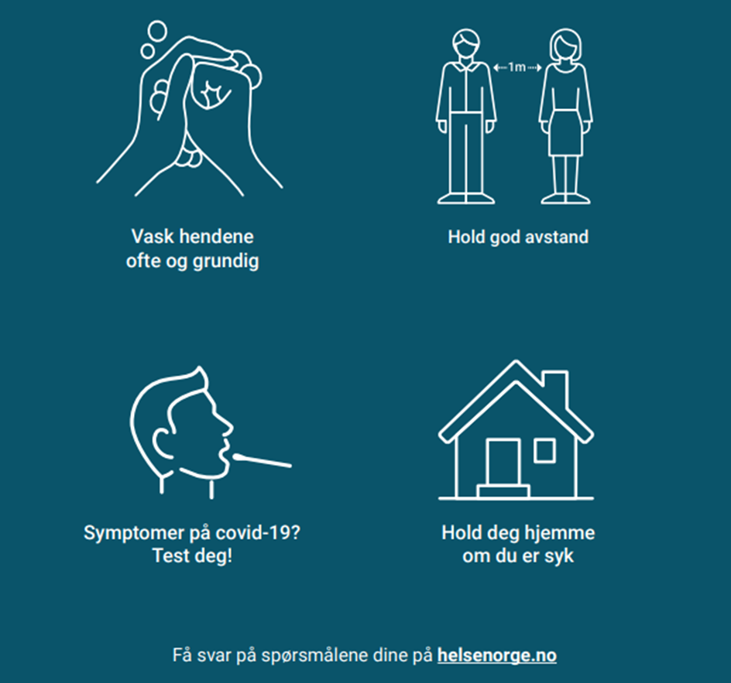
Smitteverntiltak Covid-19

Slide 15
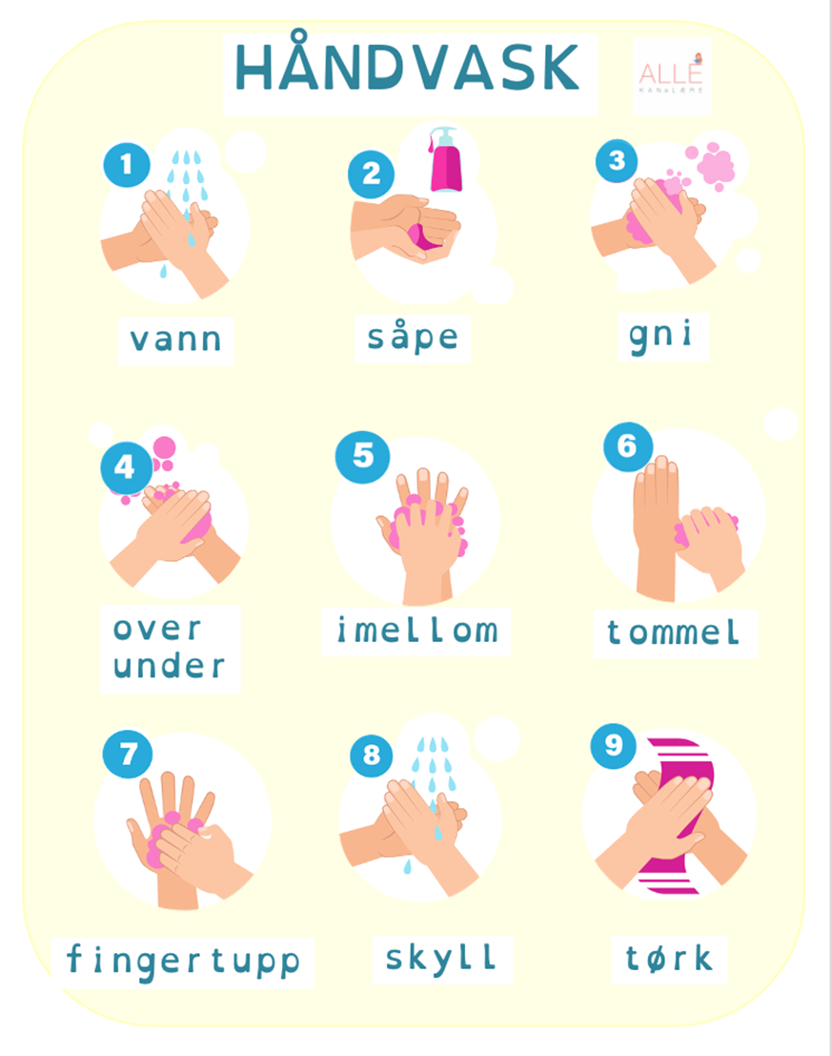
HÅNDHYGIENE
Håndhygiene:
• Håndvask tar 90% av mikrobene (bakteriene) ved vask med varmt vann og såpe i 40 - 60 sekunder
• Desinfeksjon (antibac) med sprit tar 90% av mikrobene ved vask i 15 sekunder
Her ser du en film om hvordan håndvask bør utføres:
https://www.youtube.com/watch?v=xN_DEkLTdLI
VASK HENDENE - ALLTID!

Slide 16
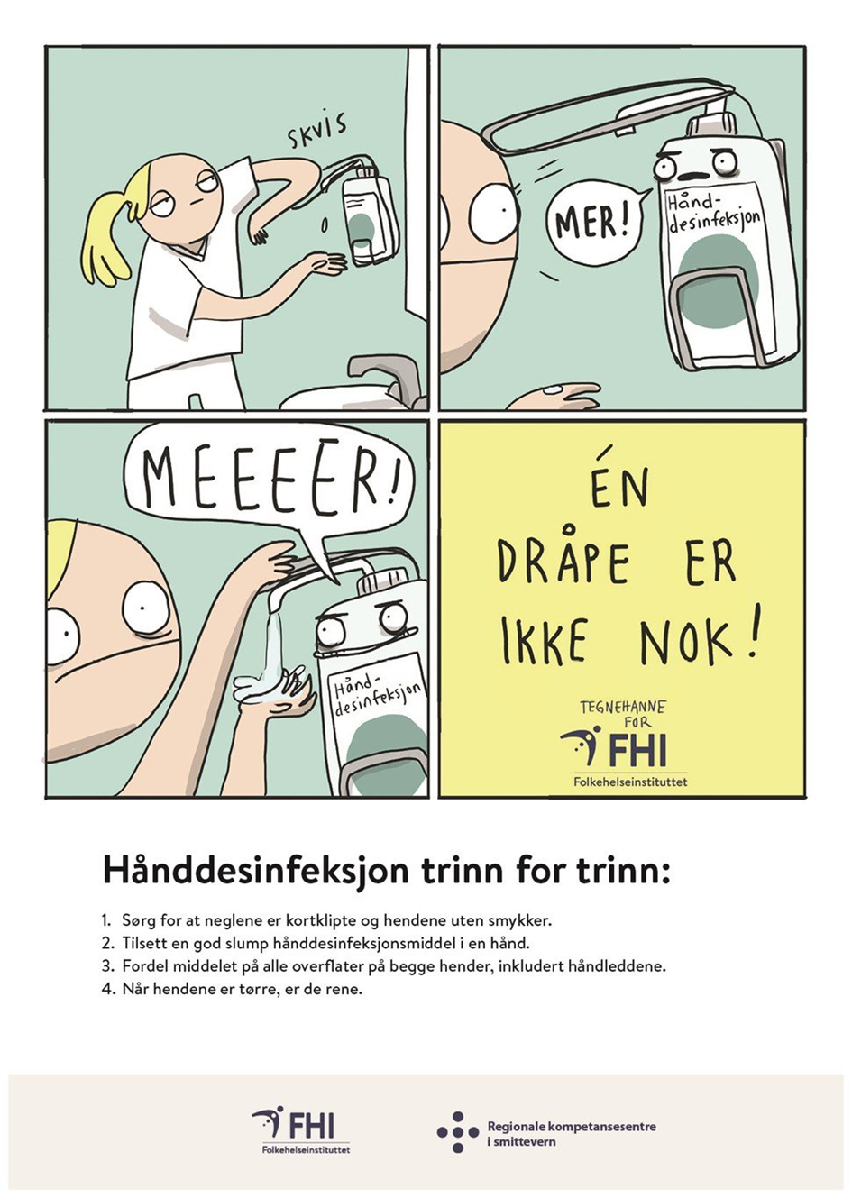
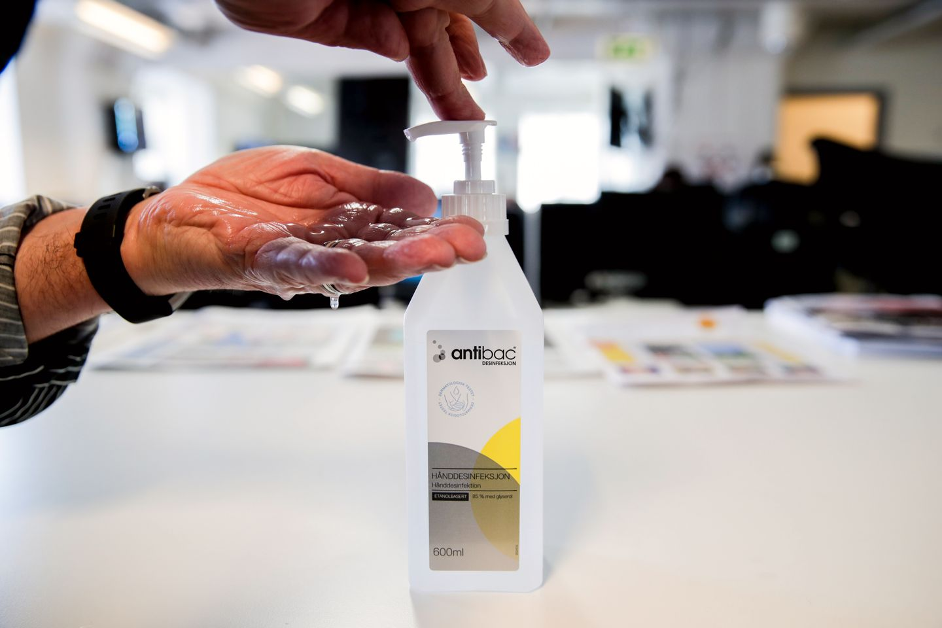
Riktig bruk av antibac

Slide 17
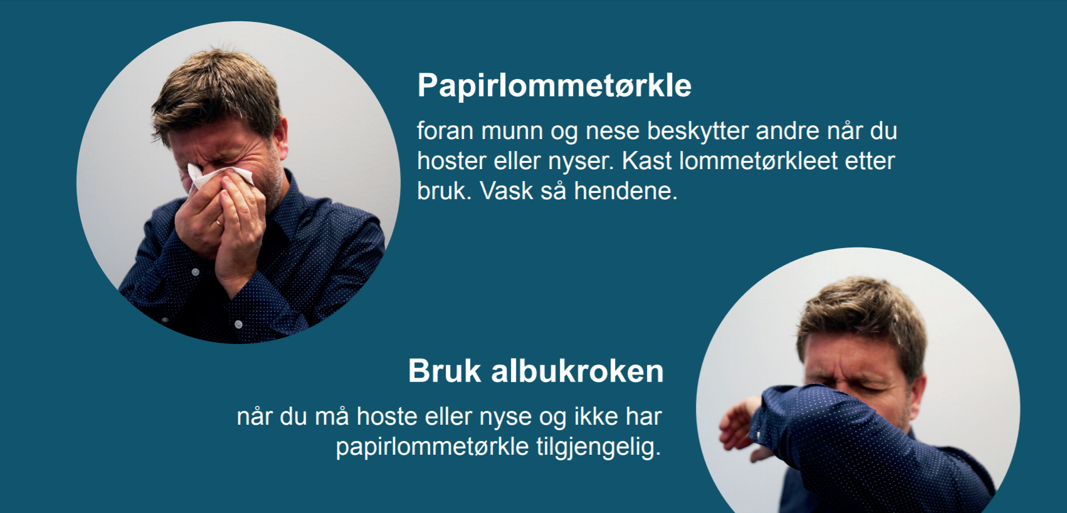
Hostehygiene
Viruset smitter via dråper fra munn og nese (dråpesmitte). Det er viktig å utvise god hygiene når man hoster eller nyser.
Unngå å hoste eller nyse direkte mot andre.
Tilstreb å alltid ha et papirtørkle tilgjengelig som du kan hoste eller nyse inn i. Kast lommetørkle etter bruk. Vask så hendene.
Bruk albuekroken når du må hoste eller nyse og ikke har papir tilgjengelig.

Slide 18
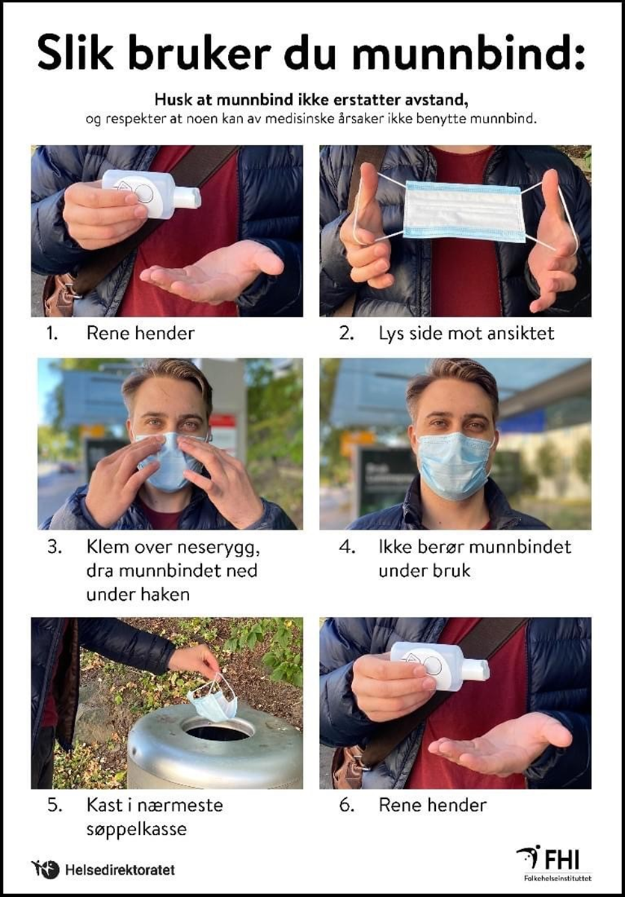
Korrekt bruk av munnbind:
plasser munnbind over nese, munn og hake
tilpass metallbøylen over neseryggen slik at munnbindet sitter godt
fest båndene/strikken
tilpass munnbindet så det sitter korrekt og godt
Bruk av munnbind kan bidra til å forhindre spredning av viruset til andre. Munnbindet i seg selv fungerer ikke som beskyttelse mot covid-19 og bør kombineres med å holde 1-2 meter avstand til andre mennesker og god håndhygiene.

Slide 19
Refleksjon
Hva har du lært?
Hva betyr smittevern?
Hva betyr tiltak?
Hva er en smittekjede?
Hvorfor er smittevern viktig?
  Hva er god håndhygiene?
  Hva gjør du hvis du føler deg syk?
  Hva betyr å holde god avstand?
Spørsmål fra publikum

Slide 20
Referanse
https://sml.snl.no/smittevern
https://sml.snl.no/koronavirus
https://www.fhi.no/nettpub/coronavirus/fakta-og-kunnskap-om-covid-19/fakta-om-koronavirus-coronavirus-2019-ncov/?term=&h=1
https://www.who.int/emergencies/diseases/novel-coronavirus-2019/question-and-answers-hub/q-a-detail/coronavirus-disease-covid-19#:~:text=protect
https://www.trondheim.kommune.no/aktuelt/nyheter/korona/isolasjon-eller-karantene---hva-er-hva/
https://www.fhi.no/nettpub/coronavirus/testing-og-oppfolging-av-smittede/smittesporing/
https://www.fhi.no/nettpub/coronavirus/testing-og-oppfolging-av-smittede/definisjoner-av-mistenkte-og-bekreftede-tilfeller-med-koronavirus-coronavir/?term=&h=1
https://forskning.no/sykdommer-virus/hvem-er-egentlig-i-risikogruppen-for-korona/1659901
https://www.lo.no/hva-vi-mener/lo-advokatene/nyheter-fra-lo-advokatene/personvern_og_korona_i_arbeidslivet/
https://www.fhi.no/sv/smittsomme-sykdommer/corona/meldinger/publikumstelefon/
https://www.lorenskog.kommune.no/siste-nytt/digital-timebestilling-av-koronatest.115063.aspx
https://ngough-bioserendipity.medium.com/social-interaction-bubbles-for-indoor-visits-during-covid-19-b7993a6af8dc
https://www.fhi.no/contentassets/37298bcaf6724377b68018cfd7db4309/vedlegg/norsk_generell-informasjon-korona.pdf
https://ndla.no/nb/subjects/subject:24/topic:1:183731/topic:1:184448/resource:1:4035?filters=urn:filter:2cbe8089-7d7b-407f-8f04-fbfdc116abc1
https://displaysystem.no/gratis-corona-virus-informasjons-plakater/
https://www.umms.org/-/media/images/umms/coronavirus/what-to-know/treatment/medicine.jpg?h=310&w=546&la=en&hash=0B1F9FCFEC5B3D37C84E849EE87CEDB9247E3635
https://premium.vgc.no/v2/images/c4a00217-f7e0-431a-8aa5-bc6ebb812bc1?fit=crop&h=960&w=1440&s=f8d08e51e8b2bd414b3b935f229d4897f8b296b0
https://nla.instructure.com/courses/1943/pages/hostehygiene?module_item_id=9242
https://www.ambio.no/wp-content/uploads/2020/03/HYGIENE.jpg
https://dinoppvekst.no/wp-content/uploads/2018/11/din_oppvekst_vare_tiltak.png
https://www.youtube.com/watch?v=TkjnUWvF4M4
https://www.youtube.com/watch?v=XywY2QSGMDY&t=1s

